Slide 1

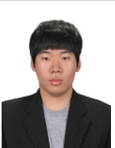
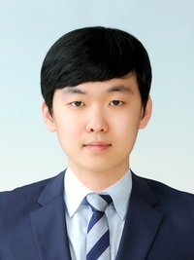
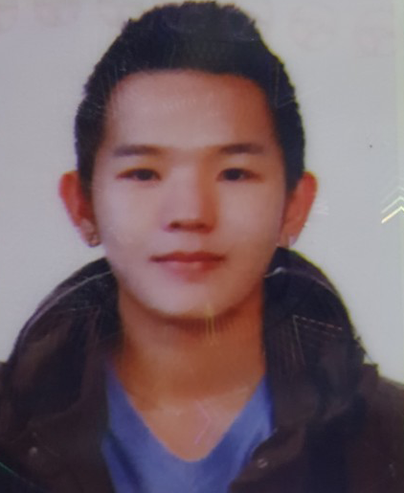
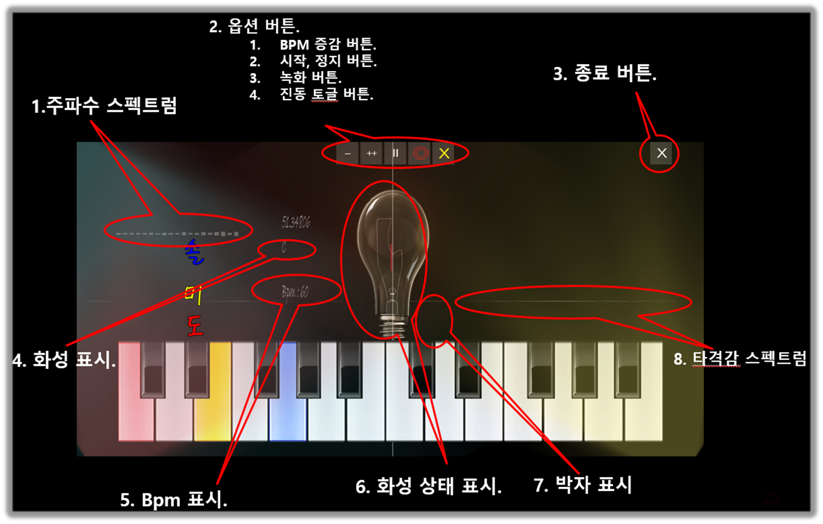
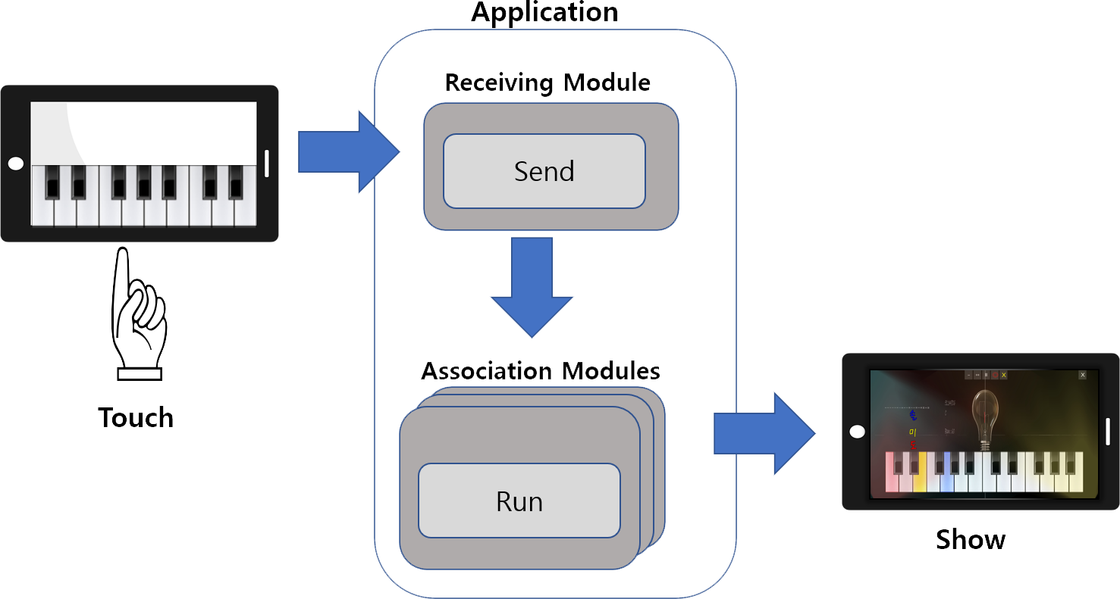
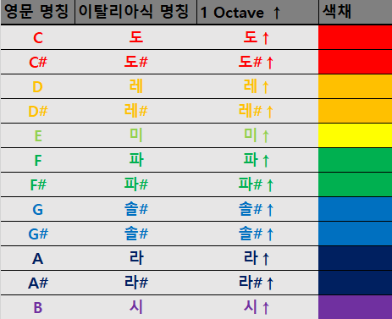
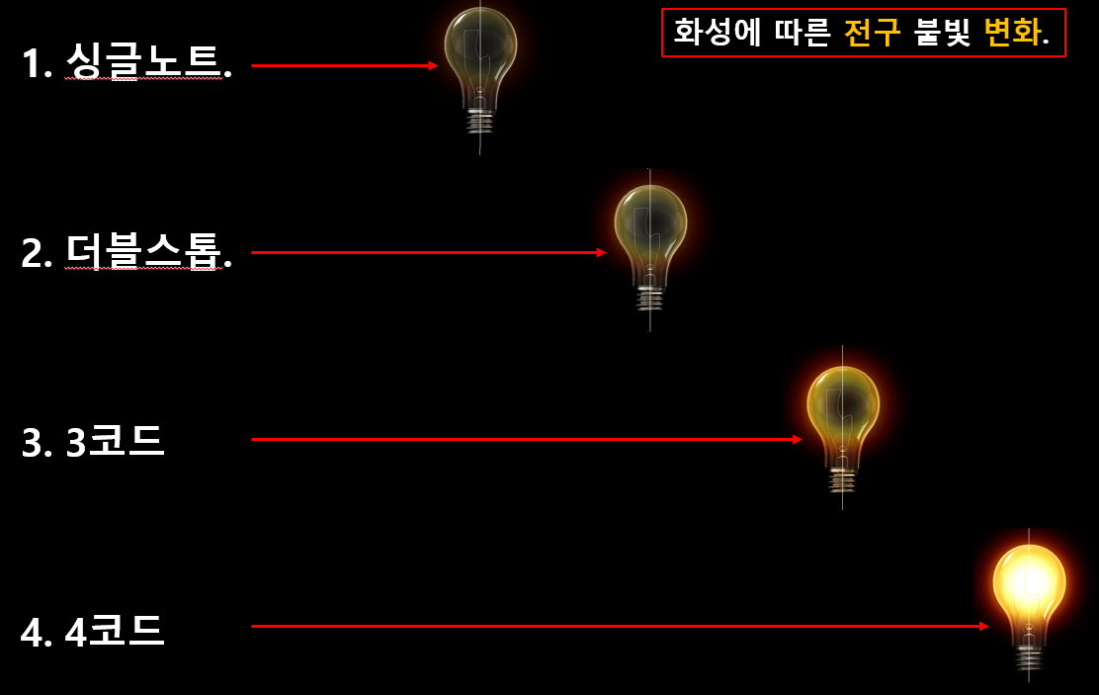
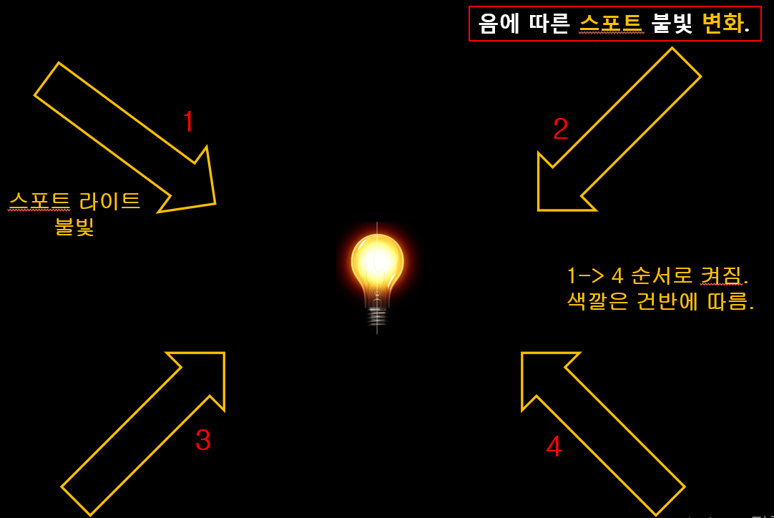
청각 장애인을 위한 작곡 보조 어플리케이션.
Audio
photo
컴퓨터 공학과
지도교수 : 전광일 교수님
이태건
이영현
라정우
문의 : 010 – 7155 – 4579
개발배경
청각 장애인들의 음악 접근성 미약.
청각 장애인들을 위한 새로운 인터페이스 제시.
청각 장애인들을 위한 음악의 시각적 표현 부족.
개발목표 및 내용
스마트폰 화면에 띄운 건반-터치, 음정에 따른 색채와 박자에 의한 진동, Animator를 이용해 음악 접근성을 향상 시킬 수 있는 어플리케이션 개발.
Unity를 이용한 Object 기반 객체를 다루는 기술과
Animator을 이용-동적 움직임 효과, Android Studio-Unity 연동으로 Unity 외부의 Android 기능을 이식.
음정의 즉각적인 인식을 위해 각 음정에 무지개 순서 색채를 매핑, 조명으로 표현. 건반을 터치 시
음정 명칭이 박자를 따라 이동.
▶ 앱 메인 기능
개발결과
개발결과
기대효과 및 시장성
청각 장애인들의 음악 접근성 향상.
청각 장애인들의 즉각적인 음정 인식 가능.
청각 장애인과 일반인 사이의 음악적 공유.
IMAGE
▶ 시스템 구성도
▶ 음정 도표
우리들의 시도가 새로운
가능성이 되면 좋겠습니다.
▶ 화성에 따른 전구 불빛
▶ 스포트라이트 발동 양식

